Slide 1

COPASST
Comité paritario en seguridad y salud en el trabajo

Slide 2

¿QUÉ ES EL COPASST?
Es un organismo de promoción y vigilancia de las normas y reglamentos de salud ocupacional dentro de la empresa.
Tiene la característica de estar conformado por igual número de representantes por parte del empleador e igual número de representantes por parte de los colaboradores, de allí su denominación de paritario.
Está regido por la Resolución 2013/1986 y el Decreto 1072/2015.

Slide 3
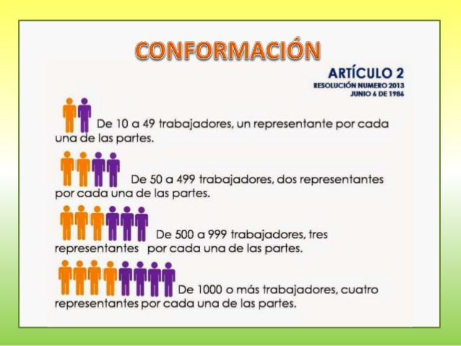
CONFORMACIÓN
El comité estará compuesto por un número igual de representantes del empleador y de los trabajadores, con sus respectivos suplentes, así:

Slide 4

OBLIGACIONES DEL EMPLEADOR
Propiciar la elección de los representantes de los trabajadores al Comité de acuerdo con lo ordenado en el artículo 20 de la Resolución 2013/1986, garantizando la libertad y oportunidad de las votaciones.
Designar sus representantes al Comité.
Designar al Presidente del Comité
Proporcionar los medios necesarios para el normal desempeño de las funciones del Comité;
Estudiar las recomendaciones emanadas del Comité y determinar la adopción de las medidas más convenientes e informar las decisiones tomadas al respecto.

Slide 5

OBLIGACIONES DE LOS TRABAJADORES
Elegir al representante del comité.
Informar al comité las situaciones de riesgo que se presenten y manifestar sus sugerencias para el mejoramiento del SG-SST.
Cumplir con las normas de seguridad y salud en el trabajo y con los reglamentos e instrucciones ordenados por el empleador.

Slide 6

FUNCION DEL COPASST EN LA RESOLUCIÓN 2013/1986
Proponer a la administración de la empresa o establecimiento de trabajo la adopción de medidas y el desarrollo de actividades que procuren y mantengan la salud en los lugares y ambientes de trabajo.
Proponer y participar en actividades de capacitación en seguridad y salud en el trabajo dirigidas a trabajadores, supervisores y directivos de la empresa o establecimiento de trabajo.
Colaborar con los funcionarios de entidades gubernamentales de seguridad y salud en el trabajo en las actividades que éstos adelanten en la empresa y recibir por derecho propio los informes correspondientes.
Vigilar el desarrollo de las actividades que en materia de seguridad y salud en el trabajo debe realizar la empresa de cuerdo con el Reglamento de Higiene y Seguridad Industrial y las normas vigentes, promover su divulgación y observancia.
Colaborar en el análisis de las causas de los accidentes de trabajo y enfermedades laborales y proponer al empleador las medidas correctivas a que haya lugar para evitar su ocurrencia. Evaluar los programas que se hayan realizado.

Slide 7
FUNCIONES DEL COPASST EN LA RESOLUCIÓN 2013/1986
Visitar periódicamente los lugares de trabajo e inspeccionar los ambientes, máquinas, equipos, aparatos y las operaciones realizadas por el personal de trabajadores en cada área o sección de la empresa e informar al empleador sobre la existencia de factores de riesgo y sugerir las medidas correctivas y de control;
Estudiar y considerar las sugerencias que presenten los trabajadores, en materia de seguridad y salud en el trabajo.
Servir como organismo de coordinación entre empleador y los trabajadores en la solución de los problemas relativos a la seguridad y salud en el trabajo. Tramitar los reclamos de los trabajadores relacionados con la SST.
Solicitar periódicamente a la empresa informes sobre accidentalidad y enfermedades profesionales con el objeto de dar cumplimiento a lo estipulado en la presente resolución.
Elegir el secretario del Comité.
Mantener un archivo de las actas de cada reunión y demás actividades que se desarrollen, el cual estará en cualquier momento a disposición del empleador, los trabajadores y las autoridades competentes.

Slide 8
FUNCIONES DEL COPASST EN EL DECRETO 1072/2015
Recibir por parte de la alta dirección la comunicación de la política de seguridad y salud en el trabajo (artículo 2.2.4.6.5).
Recibir por parte del empleador información sobre el desarrollo de todas las etapas del Sistema de Gestión de Seguridad de la Salud en el Trabajo (SG-SST) (artículo 2.2.4.6.8).
Rendir cuentas internamente en relación con su desempeño (artículo 2.2.4.6.8).
Dar recomendaciones para el mejoramiento del SG-SST (artículo 2.2.4.6.8).
Participar en las capacitaciones que realice la Administradora de Riesgos Laborales (artículo 2.2.4.6.9).
Revisión del programa de capacitación en Seguridad y Salud en el Trabajo (artículo 2.2.4.6.11).
Recibir los resultados de las evaluaciones de los ambientes de trabajo y emitir recomendaciones (artículo 2.2.4.6.15).
Apoyar la adopción de las medidas de prevención y control derivadas de la gestión del cambio (artículo 2.2.4.6.26).
Participar en la planificación de las auditorías (artículo 2.2.4.6.29).
Tener conocimiento de los resultados de la revisión de la alta dirección (artículo 2.2.4.6.31).
Formar parte del equipo investigador de incidentes, accidentes de trabajo y enfermedades laborales (artículos 2.2.4.1.6 y 2.2.4.6.32).

Slide 9

FUNCIONES DEL PRESIDENTE DEL COPASST
Presidir y orientar las reuniones en forma dinámica y eficaz,
Llevar a cabo los arreglos necesarios para determinar el lugar o sitio de las reuniones;
Notificar por escrito a los miembros del Comité sobre convocatoria a las reuniones por lo menos una vez al mes;
Preparar los temas que van a tratarse en cada reunión;
Tramitar ante la administración de la empresa las recomendaciones aprobadas en el Comité y darle a conocer todas sus actividades;
Coordinar todo lo necesario para la buena marcha del Comité e informar a los trabajadores de la empresa acerca de las actividades del mismo.

Slide 10

FUNCIONES DEL SECRETARIO DEL COPASST
Verificar la asistencia de los miembros del comité a las reuniones programadas.
Elaborar el acta de cada reunión y someterla a discusión y aprobación del comité.
Llevar el archivo referente a las actividades desarrolladas por el comité y suministrar toda la información que requieran la empresa y los colaboradores.

Slide 11
PERIODICIDAD | ASISTENCIA
El comité debe reunirse: -Mínimo una vez al mes. -Si ocurre un accidente laboral. -Si hay emergencia. -Según cronograma. | Todos los miembros deben participar: -Principales -Suplentes (cuando no pueda asistir el principal).

Slide 12
SANCIONES
Según lo dispuesto en el articulo 13 por la ley 1562/2012, el incumplimiento del Sistema de Gestión en Seguridad y Salud en el Trabajo, y aquellas obligaciones propias del empleador, dentro de las cuales se encuentra la conformación del COPASST, acarreará multa de hasta 500 salarios mínimos mensuales legales vigentes. En caso de reincidencia en tales conductas, se podrá ordenar la suspensión de actividades hasta por un termino de 120 días o cierre definitivo de la empresa.

Slide 13
GRACIAS POR LA ATENCIÓN PRESTADA

